Slide 1
H1 wikken en wegen
Paragraaf 5+6+7

Slide 2
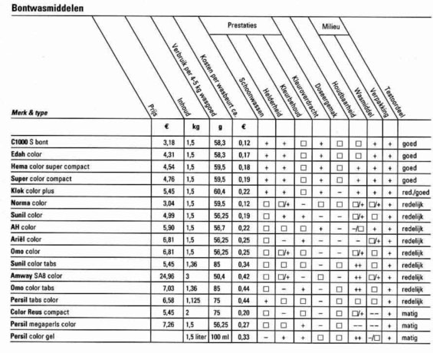
Kopen een kunst
Informatie inwinnen bij het kopen van een product is niet altijd betrouwbaar.
Op welke manieren kon je ook alweer informatie inwinnen?
Het betrouwbaarste middel: vergelijkend warenonderzoek van de consumentenbond.

Slide 3
Welk merk cola en chips vinden jullie het lekkerst?

Slide 4
Welk merk cola en chips vinden jullie het lekkerst?

Slide 5
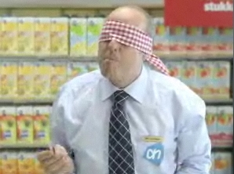
Welk merk cola en chips vinden jullie het lekkerst?
En nu na de test!!

Slide 6
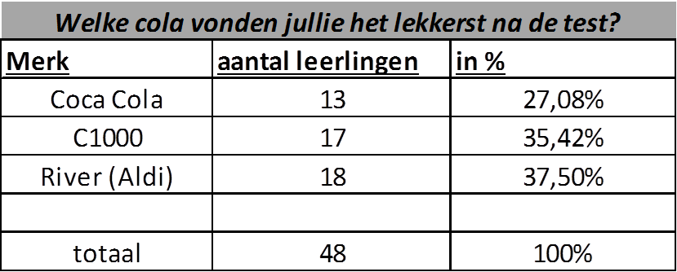
De lekkerste cola!
Conclusie: vooraf vond 83% Coca Cola het lekkerst, na de test is dit nog maar 27%!

Slide 7
De lekkerste chips
Conclusie: vooraf vond 85% Lays de lekkerste chips, achteraf is dit nog maar 41%!

Slide 8
Prijzen!

Slide 9
Spijt achteraf
Heb je iets gekocht of besteld?
Dan heb je een koopovereenkomst gesloten. Hierdoor heb je te maken met rechten en plichten.
Recht: je krijgt een deugdelijk product van de verkoper
Plicht: je moet betalen
Niet deugdelijk: reparatie → nieuw product → geld terug

Slide 10
Spijt achteraf
Koopovereenkomst is pas geldig als:
wilsovereenstemming: koper en verkoper zijn het eens.
Vrije wil, geen sprake van bedrog, dwang of dwaling
Handelsbekwaam: ouder dan 18 zijn en geen schulden hebben.

Slide 11
Spijt achteraf
De rechten en plichten vind je in de algemene voorwaarden. Vaak staat op de bon waar je deze kunt vinden.
Algemene voorwaarden moeten voldoen aan:
Colportagewet
Wet kopen op afstand

Slide 12
Spijt achteraf
Colportagewet: beschermt de consument tegen verkopen aan de deur. Na het kopen heeft de klant 8 dagen de tijd om de koopovereenkomst op te zeggen.
Wet kopen op afstand: beschermt voor het kopen via internet of telefoon. Klant kan tot 7 dagen na levering de koopovereenkomst opzeggen. Voor diensten geldt 8 dagen na plaatsen van bestelling.

Slide 13
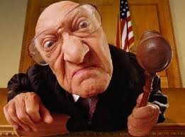
Spijt achteraf
In extreme gevallen beëindigd de rechter de koopovereenkomst:
Volwassenen die schulden hebben→ krijgen dan een voogd
Minderjarigen die hele dure producten kopen.
Sprake van: bedrog, dwaling of dwang

Slide 14
Spijt achteraf
Dwang: je wordt bedreigd.
Dwaling: de koper en verkoper vergissen zich in de waarde van het product.
Bedrog: de verkoper liegt over de kwaliteit van het product.

Slide 15
Kopen met gevoel
Keurmerken worden steeds belangrijker. Kennen jullie een aantal keurmerken?

